Slide 1
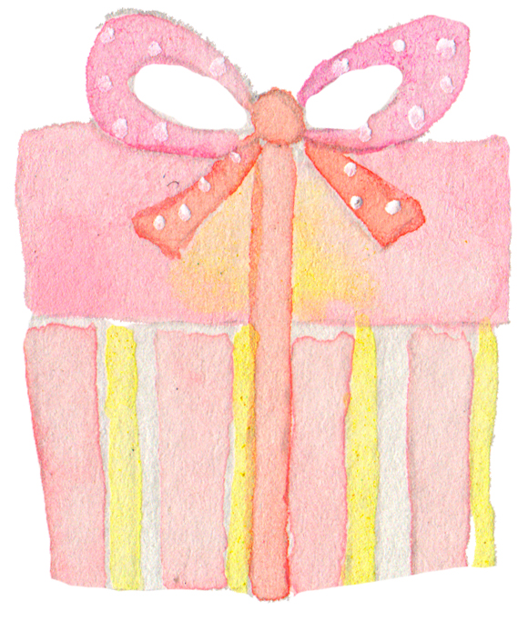
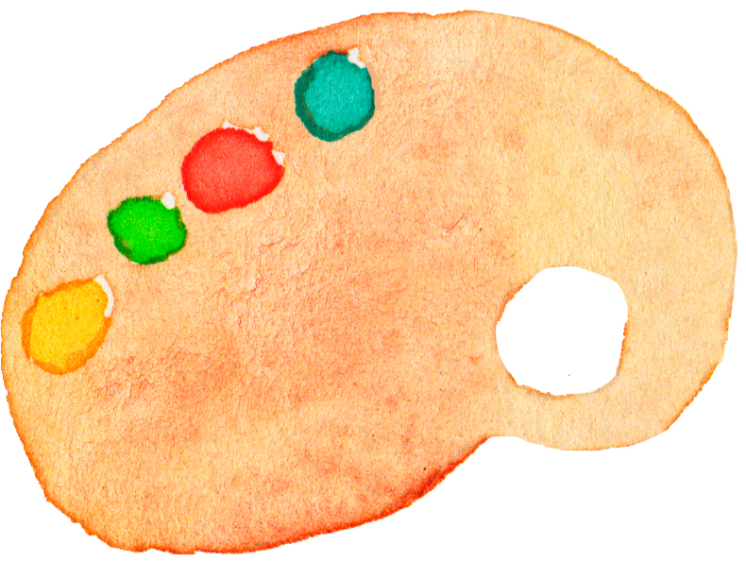
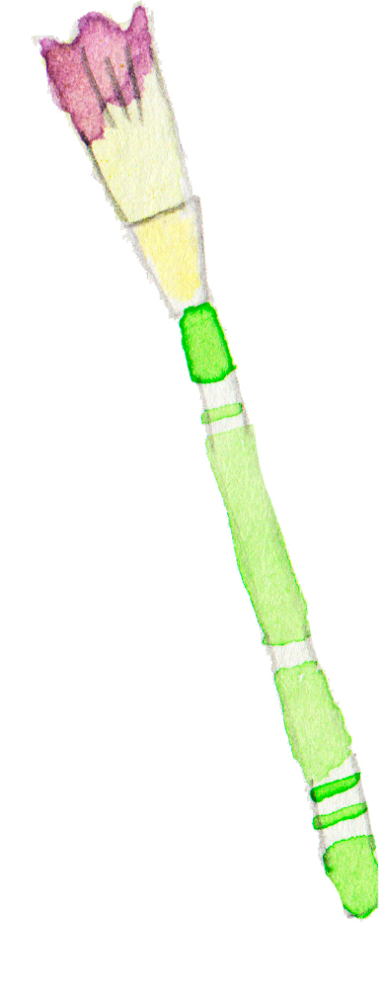
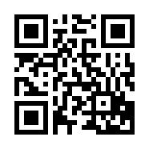
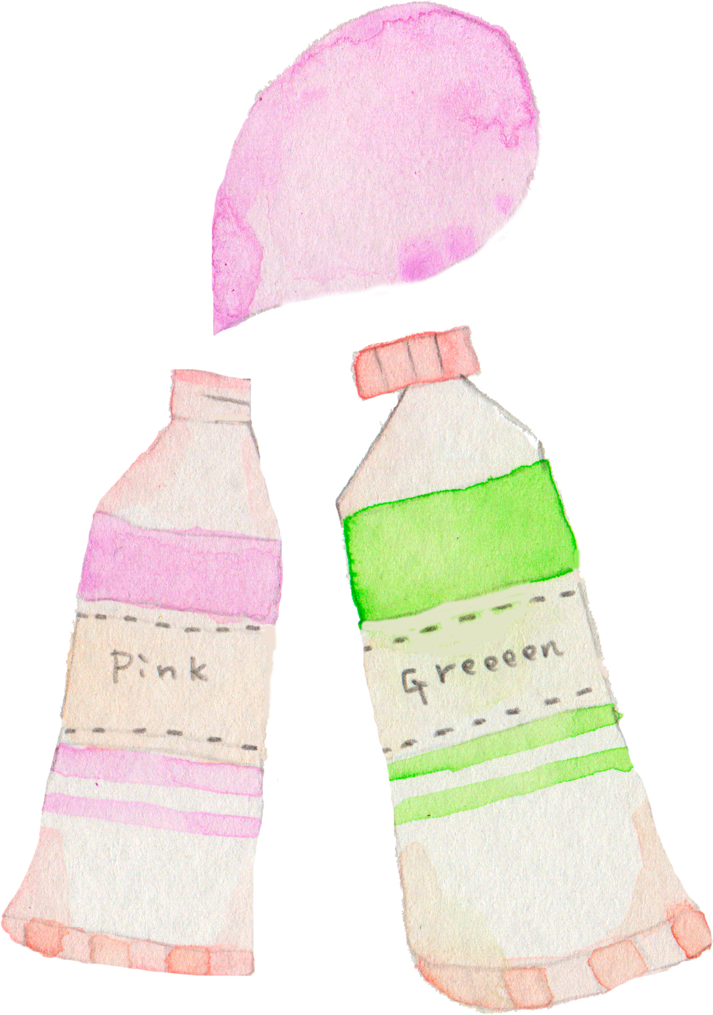
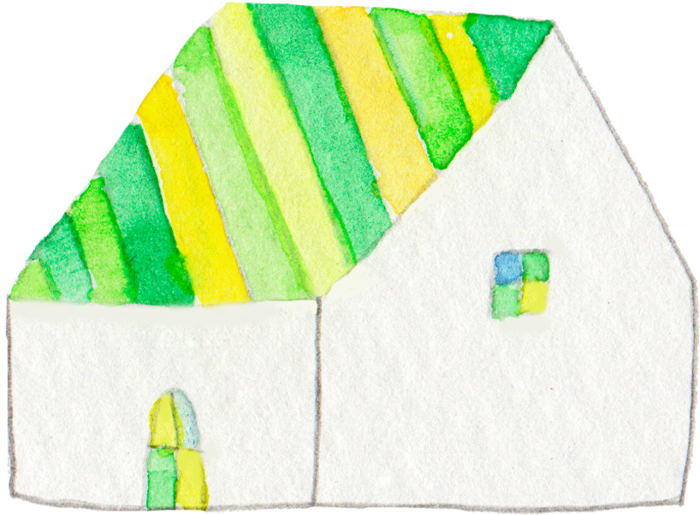
親子教室
なかよしらんど
R７年度４月スタート
毎月2～4回 金曜日
年齢や季節にあった
様々な体験あそび
Bコース 2歳(満3歳)
Aコース ０歳・1歳
(マタニティーさんも)
親子のスキンシップや
のびのびと活動を楽しむ中で
入園に期待を膨らませて
いきましょう
10：30～11：50
9：00～10：00
安心した環境で
心を通わせ合いましょう
絵本の読み聞かせ
子育てに関する
お悩み相談
HPこちら
認定こども園栄光幼稚園
札幌市東区北44条東2丁目1-20
(TEL)011-731-4681
園開放(ひだまりらんど)もご活用ください

